Slide 1

BIENVENIDOS Al ÁREA de Computación
PROFESORA PAULA MONATERO

Slide 2
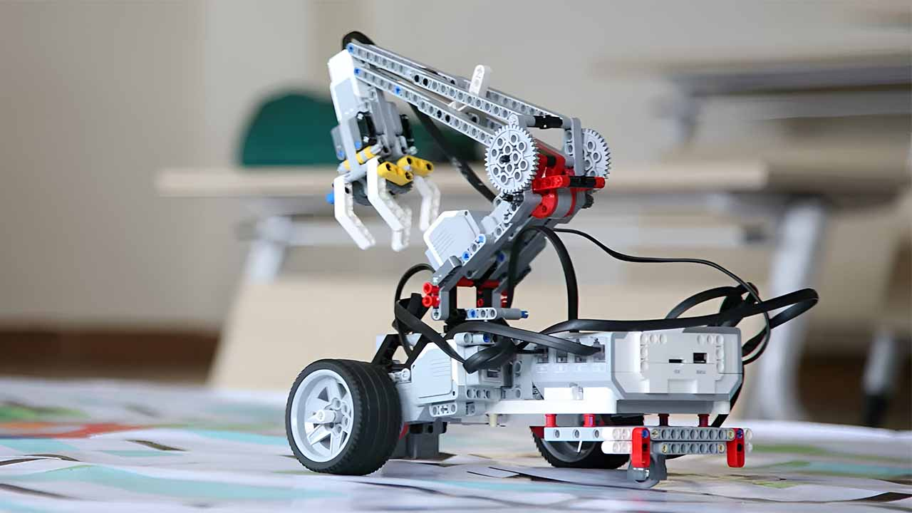
ESTO ES ROBÓTICA

